Slide 1

Femme désirable
ou pas N°2

Slide 2


Slide 3
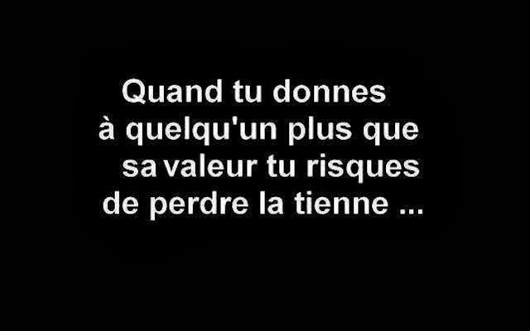

Slide 4


Slide 5



Slide 6



Slide 7
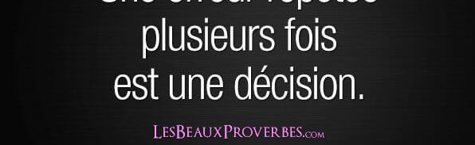


Slide 8


Slide 9
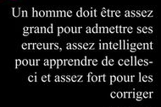

Slide 10



Slide 11



Slide 12



Slide 13


Slide 14


Slide 15

C’était Femme … désirable ou pas…

